Slide 1
3 тур
Выполнила: ученица
3 В класса МБОУ СОШ №7 г. Туймазы
Габдуллина Самира Радиковна

Slide 2
Художественный фильм

Slide 3
РЕЖИССЕР - ЛЕОНИД НЕЧАЕВ
СЛОВА – Юрий Энтин, Булат Окуджавы
МУЗЫКА - АЛЕКСЕЙ РЫБНИКОВ
Выпуск 1975 г.
ТЕЛЕПРЕМЬЕРА СОСТОЯЛАСЬ
1 ЯНВАРЯ 1976 ГОДА

Slide 4
АКТЕРЫ
Дмитрий Иосифов
Татьяна Проценко
Роман Столкарц
Рина Зеленая
Томас Аугустинас
Николай Гринько
Елена Санаева
Ролан Быков
Владимир Этиш

Slide 5
Актеры
Владимир Басов
Юрий Катин-Ярцев
Григорий Светлорусов
Баадур Цуладзе

Slide 6
Музыкально-теоретический анализ
Песня «Буратино»
Куплетная форма – 3 куплета
Хоровое исполнение- детские голоса
Композиторская.
Темп- быстрый.

Slide 7
Музыкально-теоретический анализ
Песня черепахи Тортилы
Куплетная форма - 4 куплета
Женское сольное исполнение
Композиторская
Темп - медленный

Slide 8
Какие песни понравились больше всего?
Очень понравился художественный фильм «Приключения Буратино». Фильм очень детский, светлый, счастливый .Все песни очень запоминающиеся.
Музыка в этой, замечательной сказке, помогала понять и пережить события фильма: она грустила и радовалась, пугала и удивлялась вместе с артистами на экране, как и они была нежной, грозной, грациозной, серьезной и смешной. Песни легко запоминаются, их узнает каждый зритель, просмотревший этот фильм
Мне нравиться песня «Буратино». Такая хорошая песня, яркая, динамичная. Очень позитивный конец у этой сказки. Буратино добрый, отзывчивый, смешной, очень позитивный герой.
Побольше бы таких сказок.

Slide 9
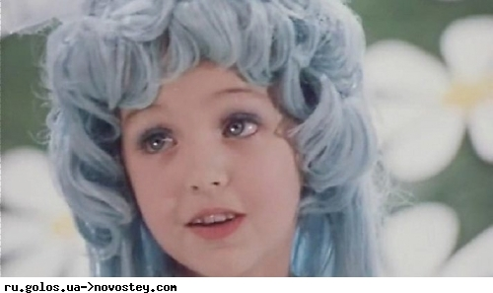
Какую бы роль вы хотели сыграть в этом мюзикле?
Я хотела бы сыграть роль – Мальвины.
Эта девочка смотрит на мир широко открытыми глазами, видит во всех все только хорошее. Мальвина не только красивая, но и образованная, добрая, отзывчивая. Она хочет изменить мир в лучшую сторону.

